Slide 1


Creó: Jeremías
Para: mis pps
Música: El Pescador-
Jaime Llano Gonzalez
La Sierra de Tramuntana es el conjunto montañoso más grande de Mallorca, de gran valor ecológico y cultural, razones por las que la UNESCO la nombró Patrimonio Cultural en 2011.
Tiene unos 90 km de largo, desde cabo de Formentor en Pollença hasta cabo de Sa Mola en Andratx, con varias elevaciones sobre los 1000 m, donde en invierno nieva. La variedad climática es por ello muy grande. El legado cultural no es menos variado, ya que las diferentes culturas, árabe, romana, han modificado el paisaje, con canalizaciones de agua que todavía hoy están en funcionamiento, molinos de viento, cultivos en terrazas, de olivos y vides que llevan miles de años siendo parte de la cultura mallorquina. Esta mezcla de culturas y civilizaciones ha dado lugar a una cultura autóctona de gran valor, que perdura en los topónimos, glosas y leyendas y se plasma cotidianamente en la artesanía, la gastronomía, la vestimenta y el lenguaje.

Slide 2
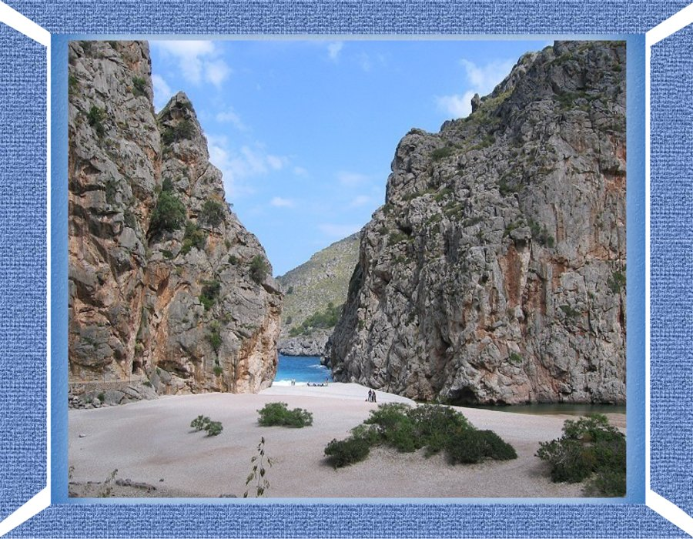

Slide 3
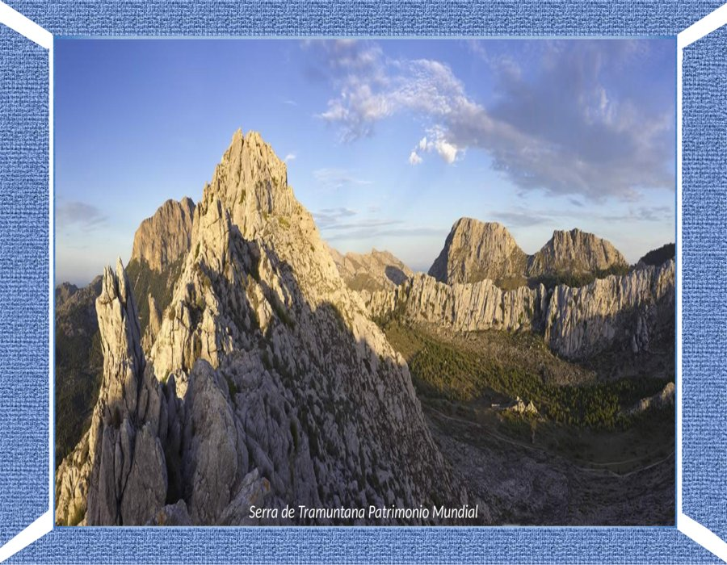

Slide 4
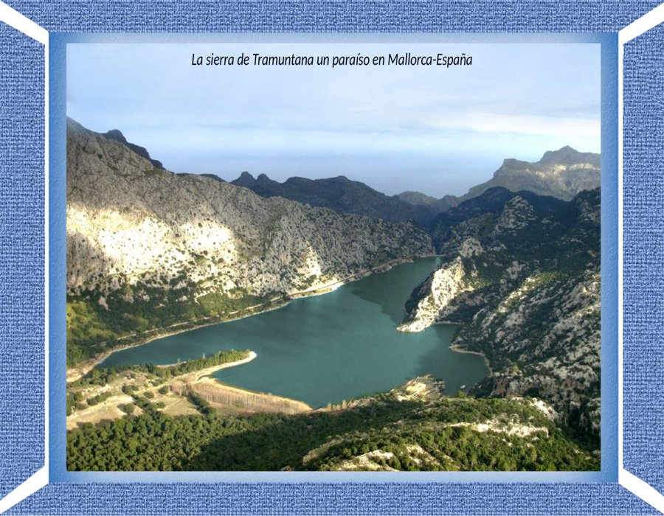

Slide 5
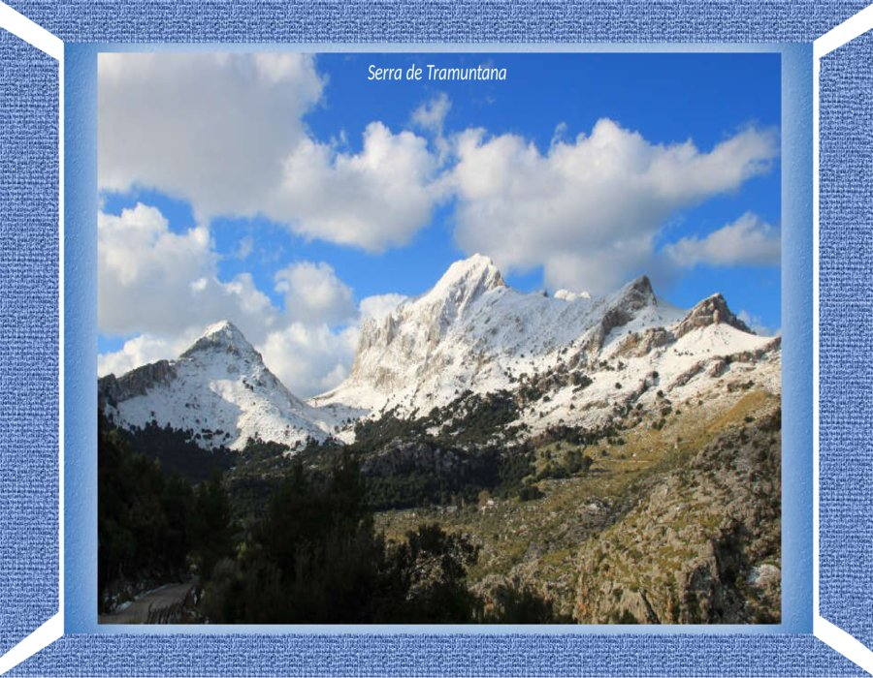

Slide 6
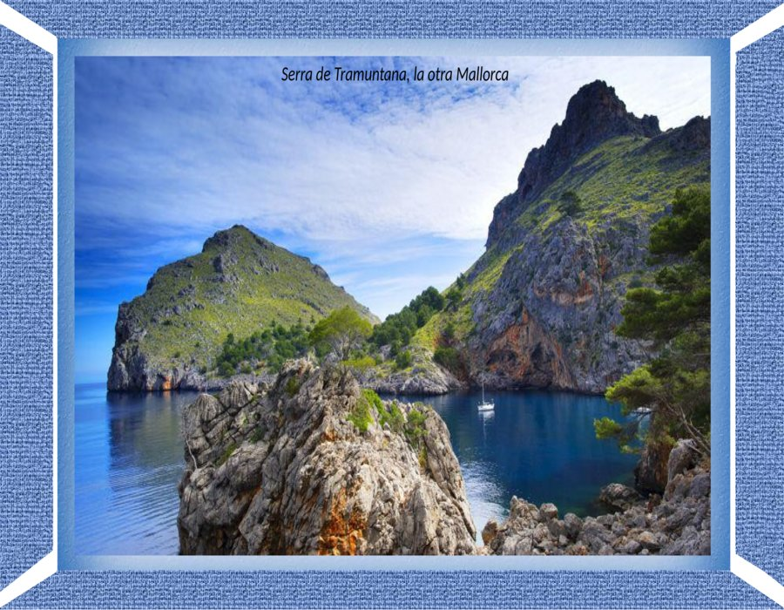

Slide 7
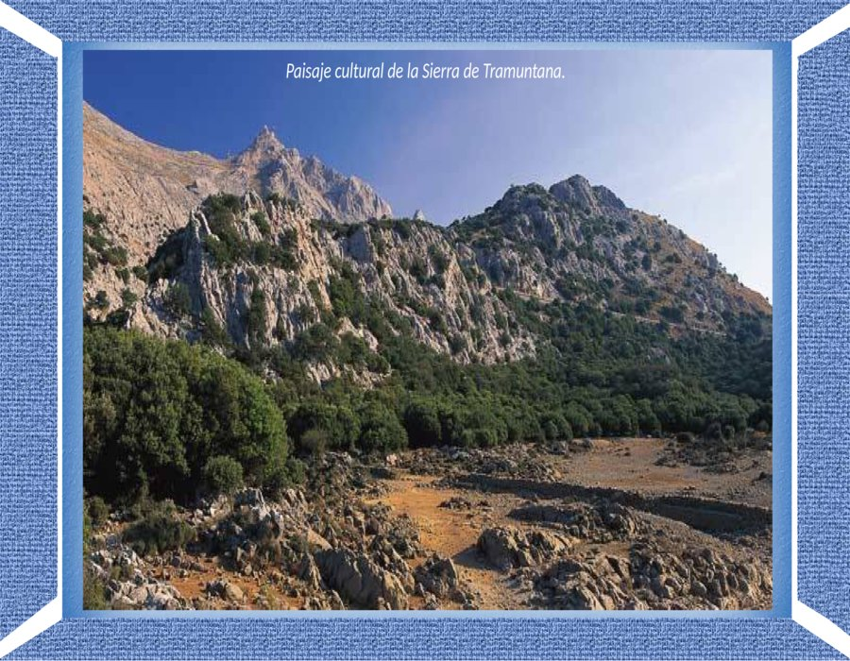

Slide 8
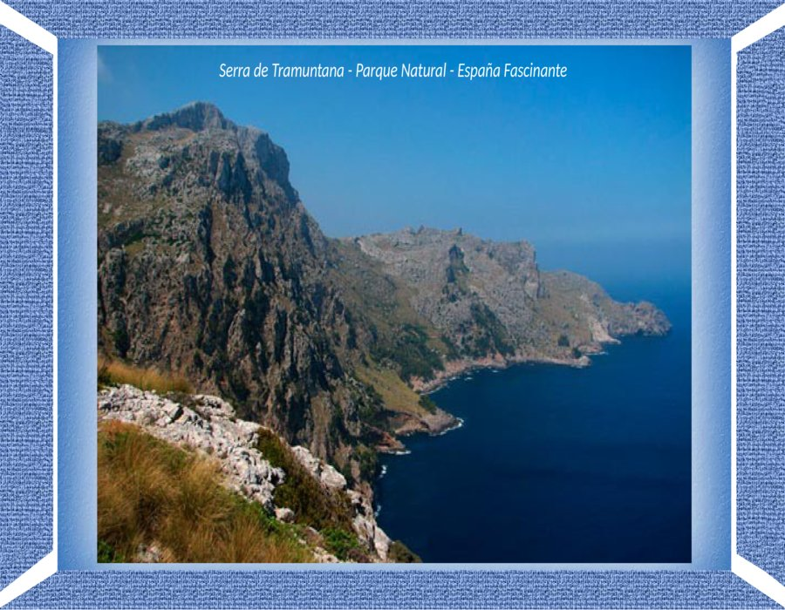

Slide 9
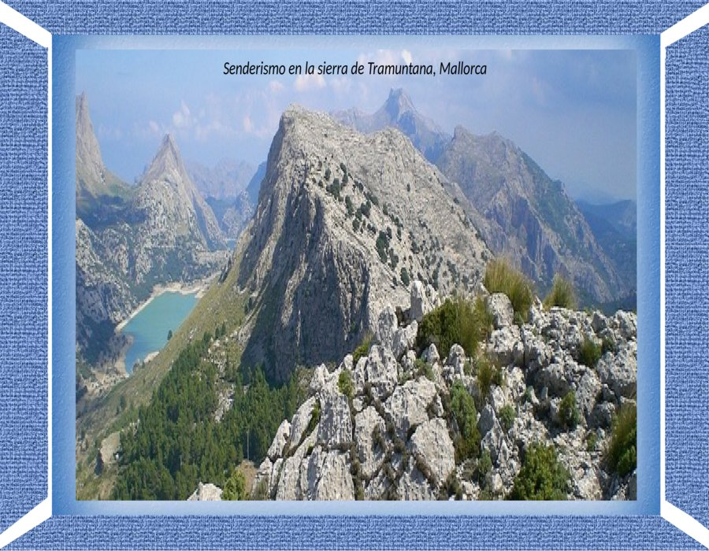

Slide 10
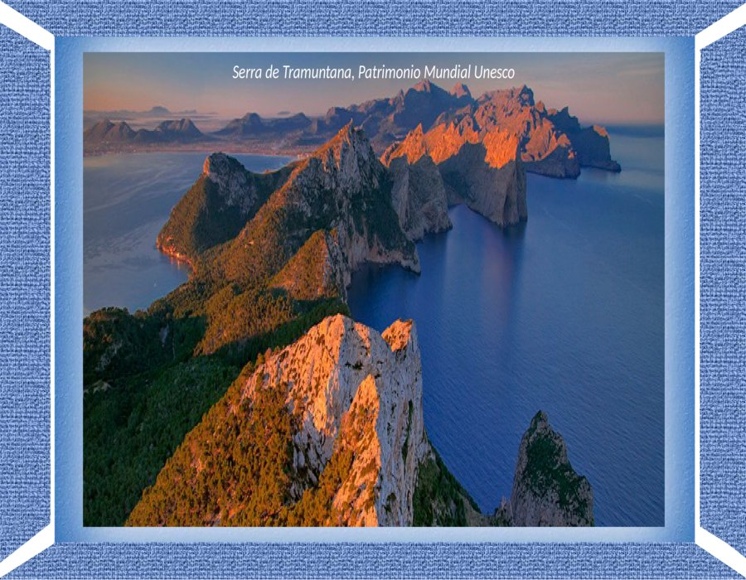

Slide 11
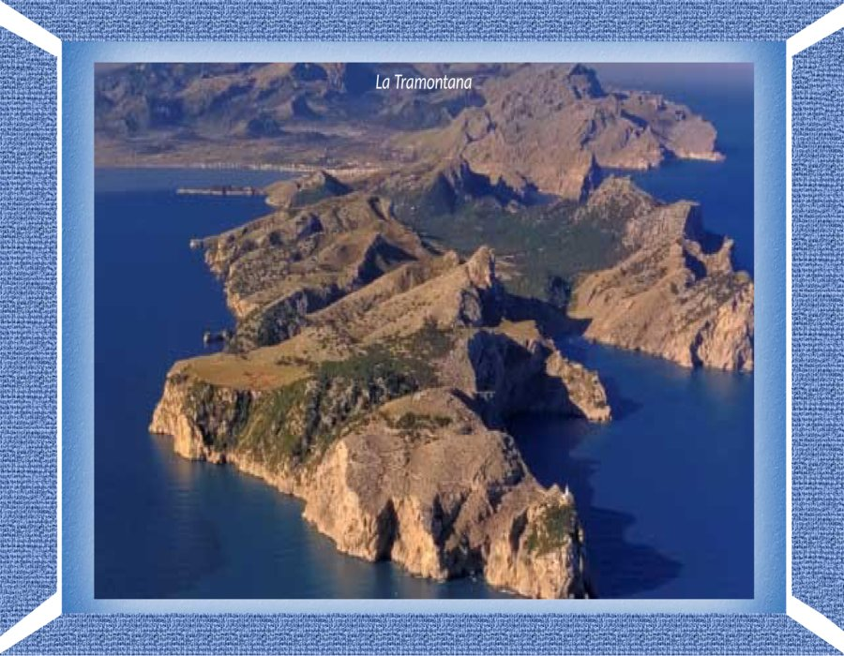

Slide 12
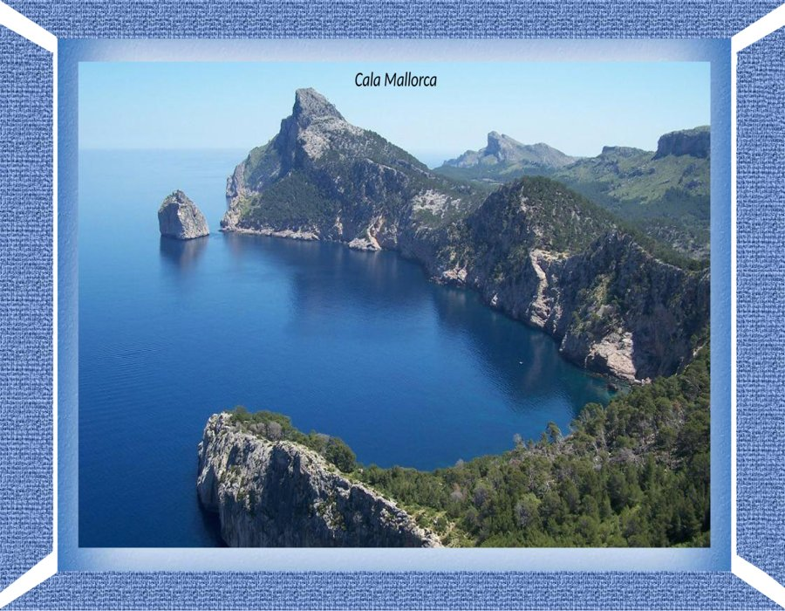

Slide 13
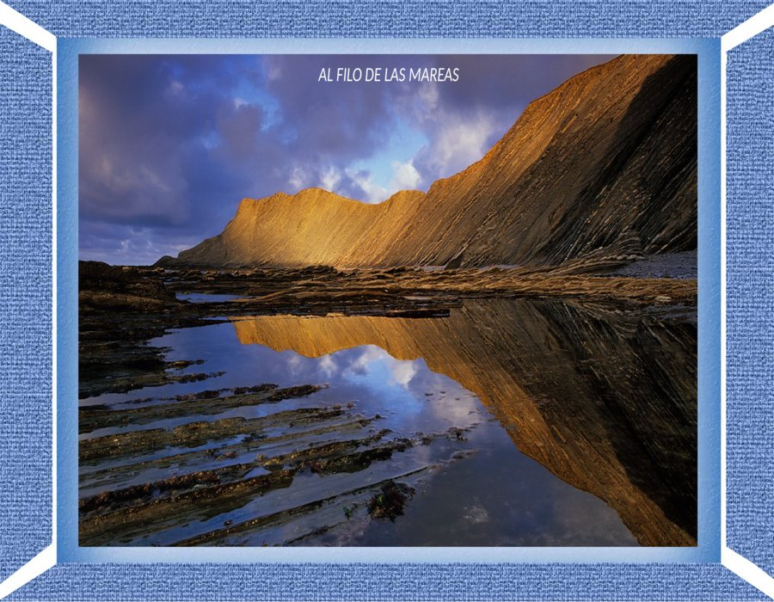

Slide 14
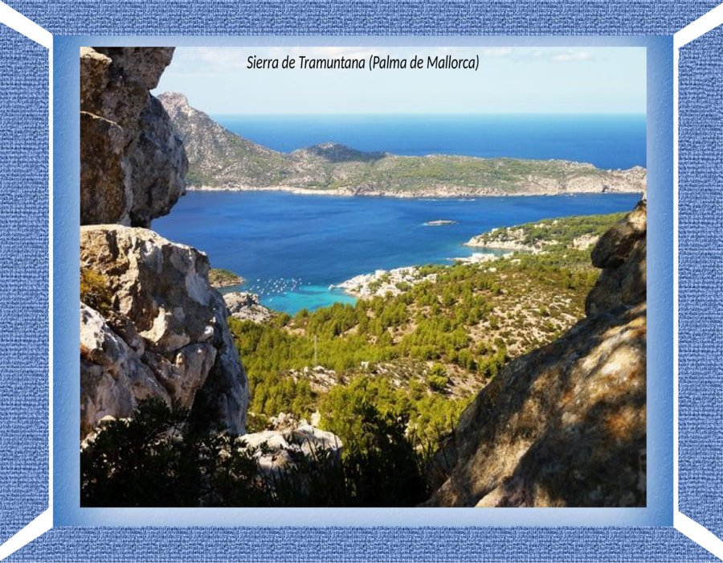

Slide 15
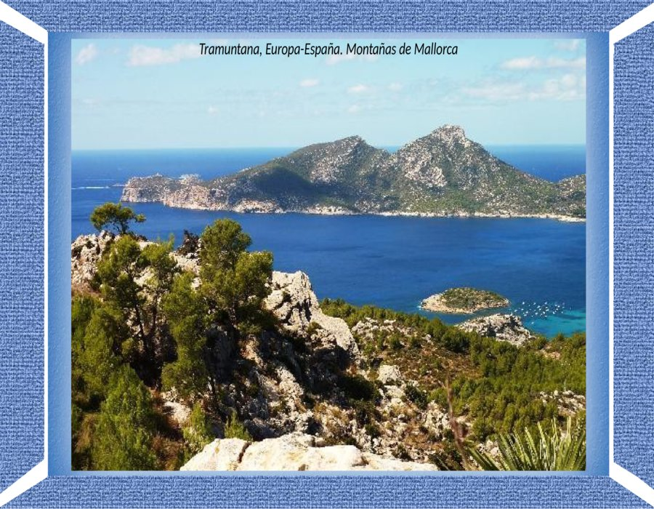

Slide 16
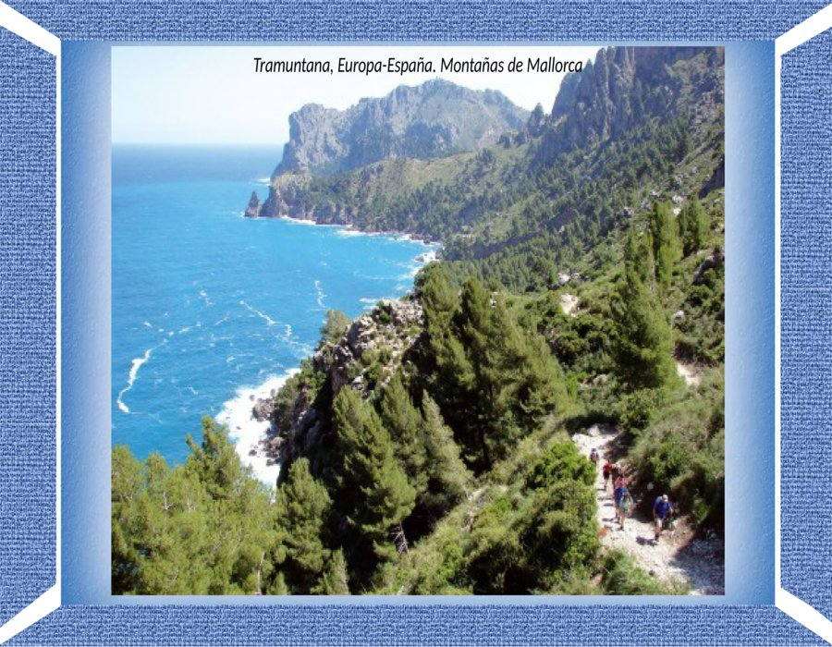

Slide 17
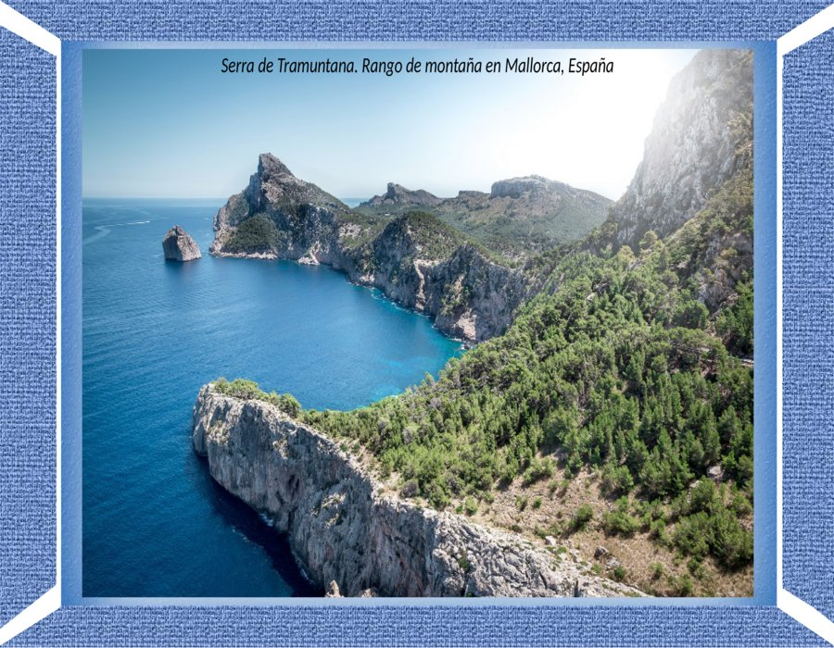

Slide 18
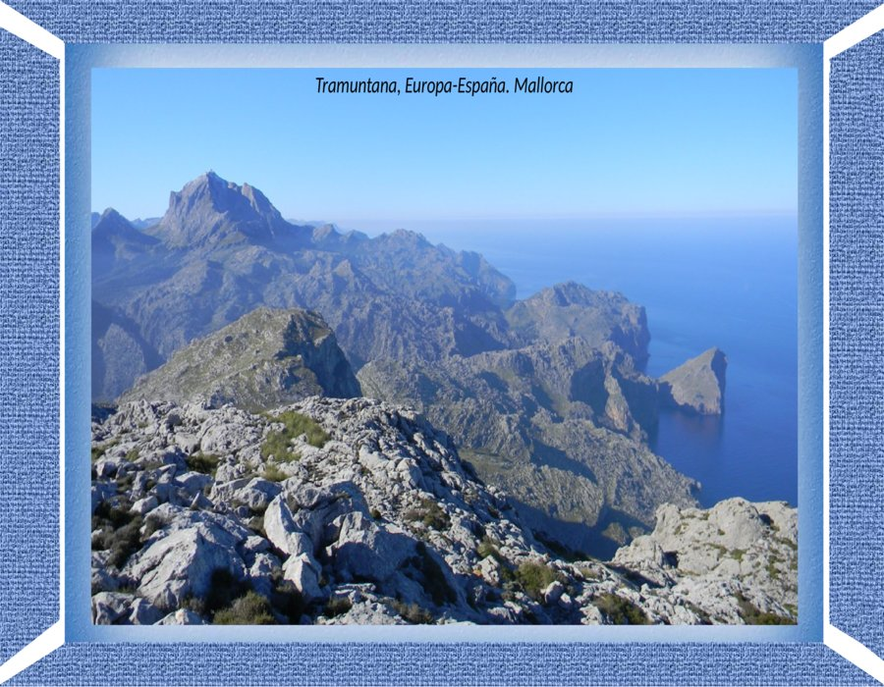

Slide 19
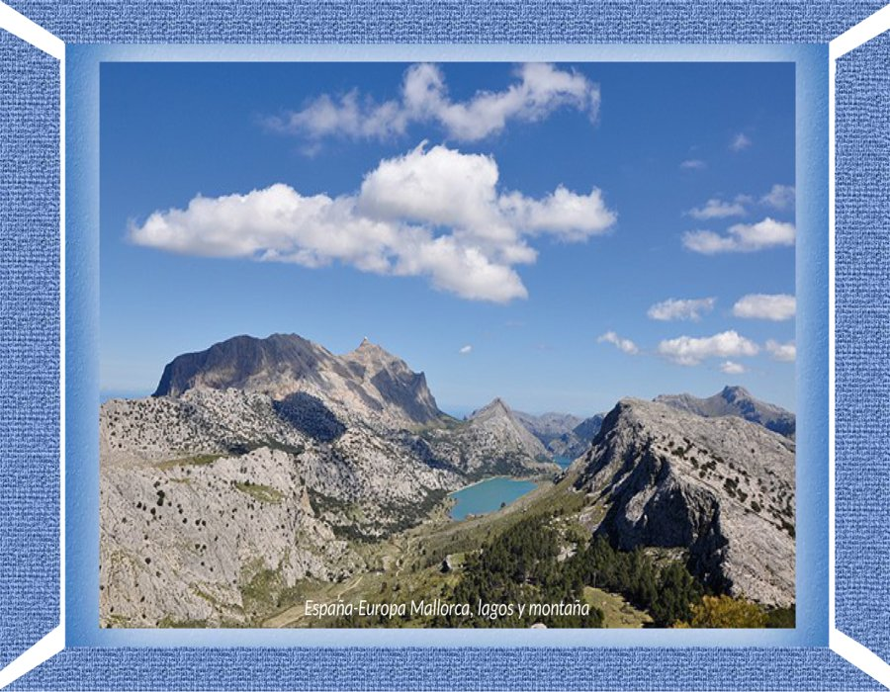

Slide 20
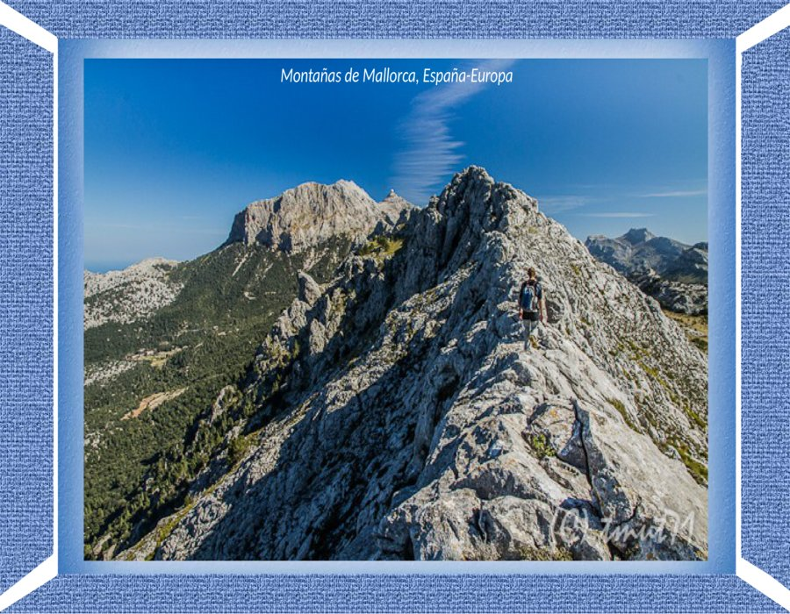

Slide 21
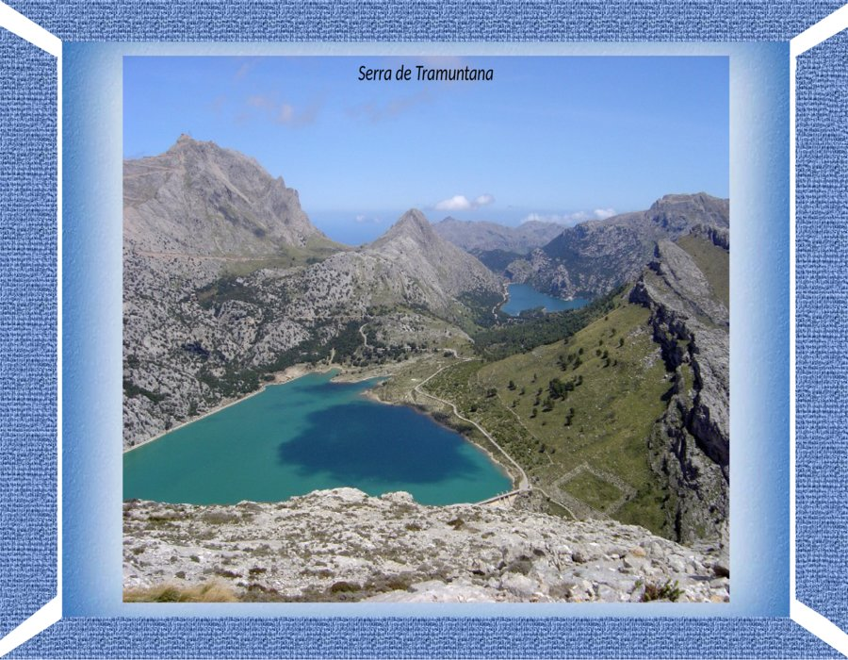

Slide 22
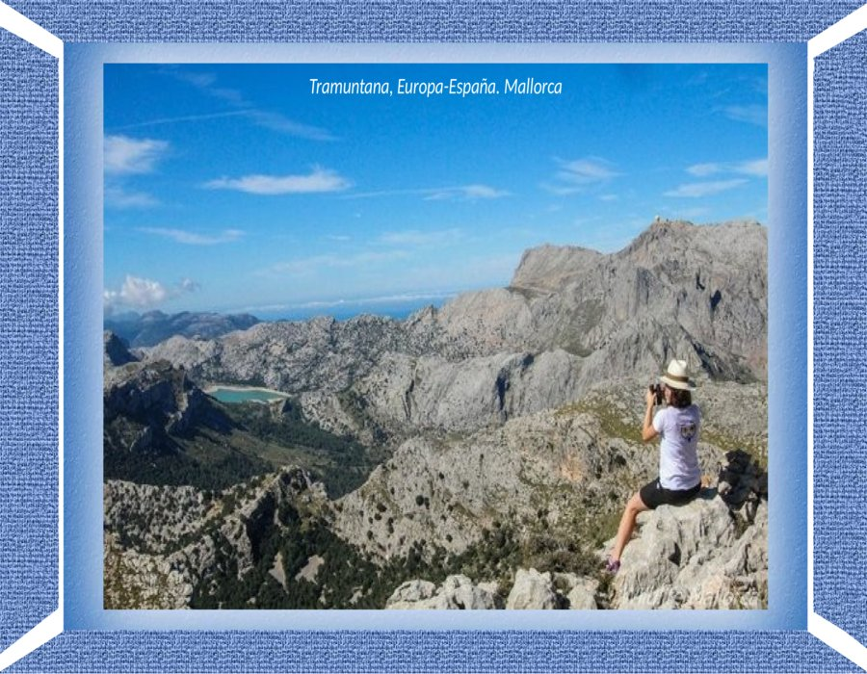

Slide 23
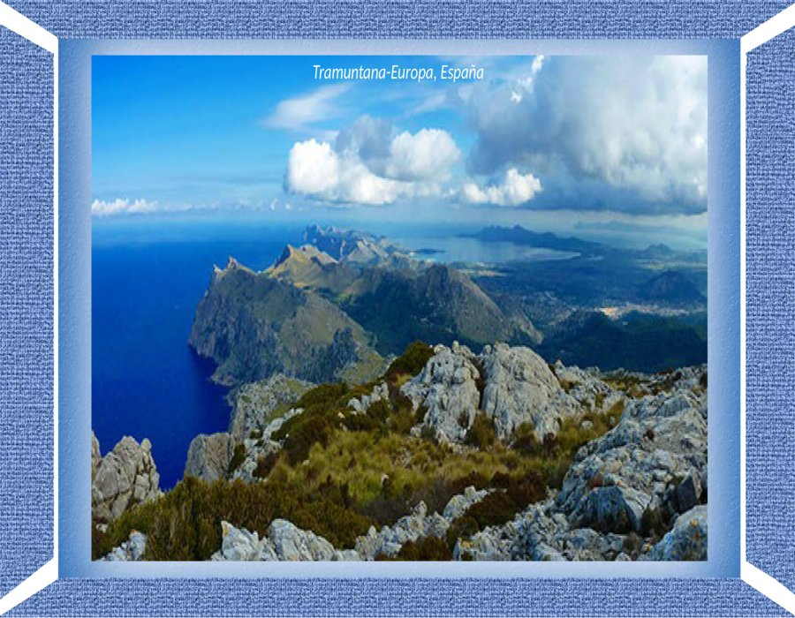

Slide 24
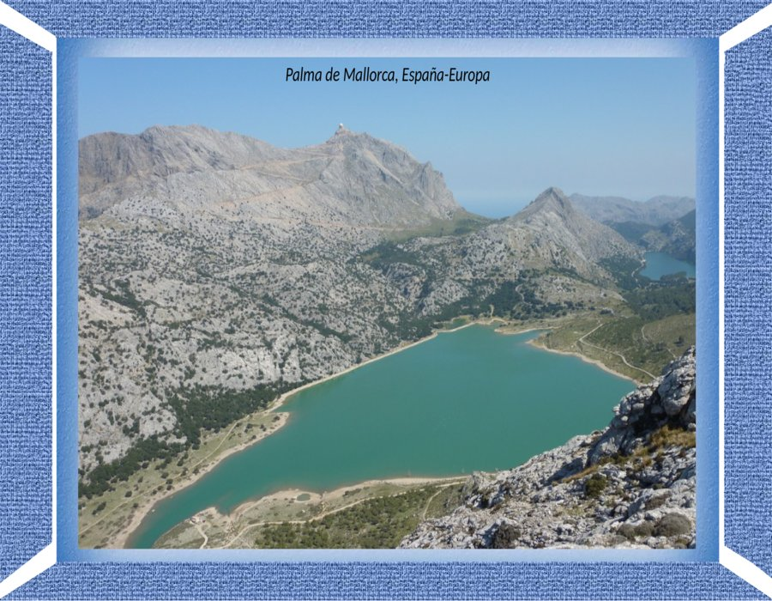

Slide 25
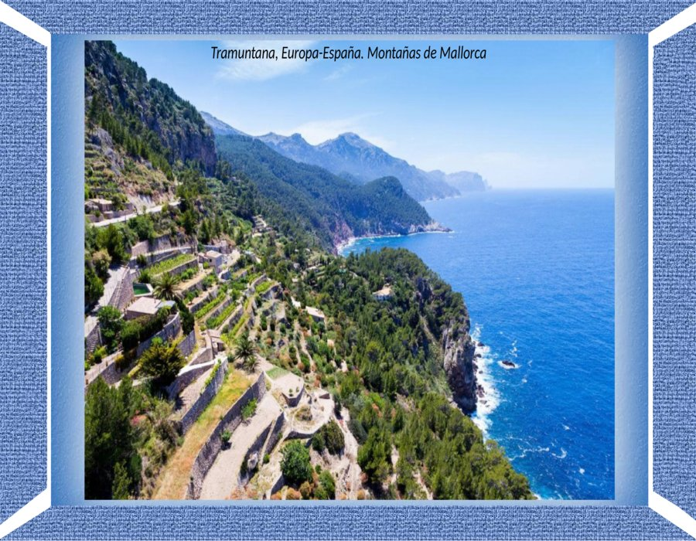

Slide 26
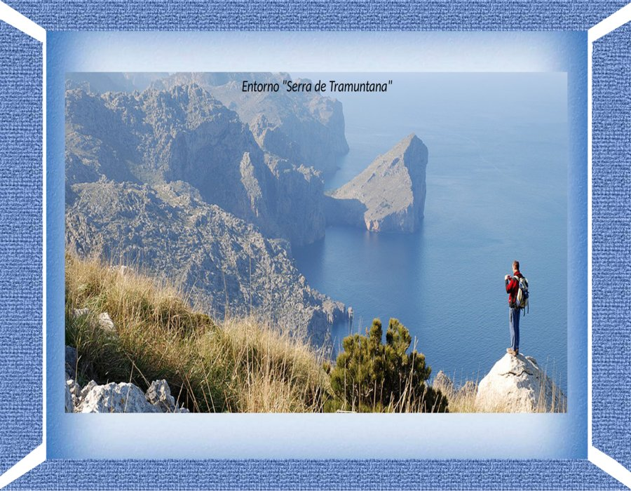

Slide 27
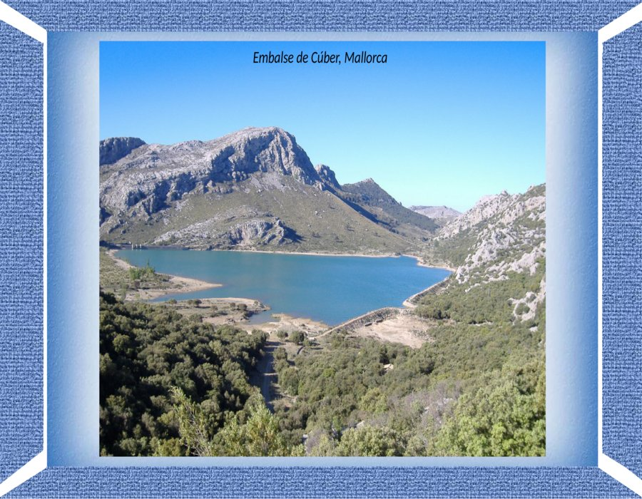

Slide 28
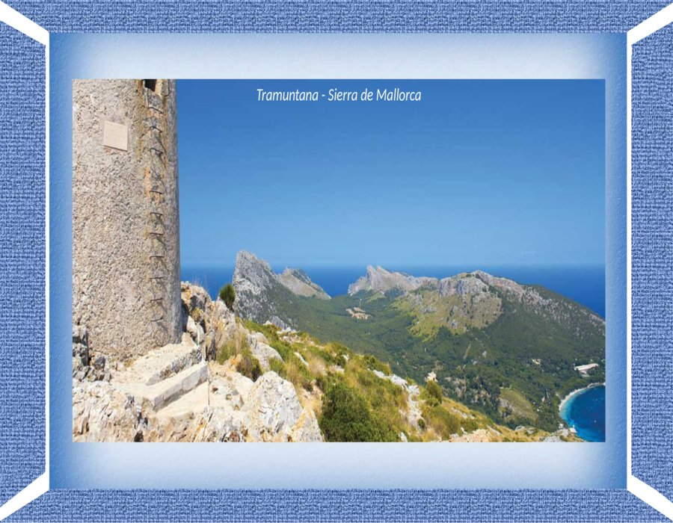

Slide 29
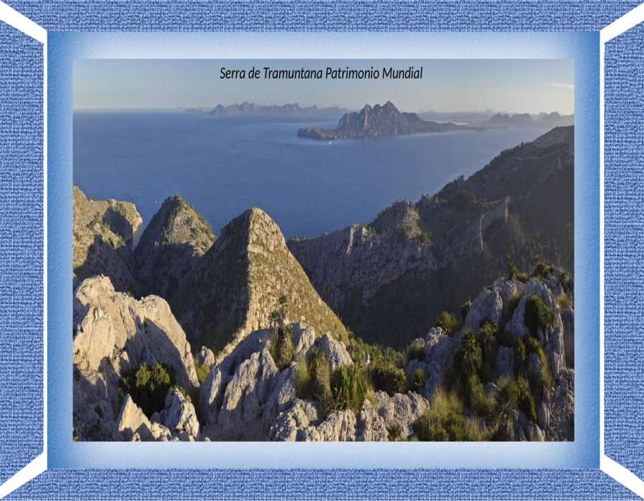

Slide 30
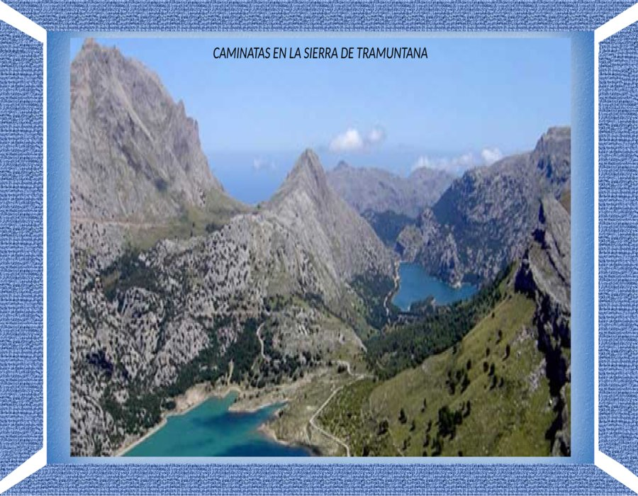

Slide 31
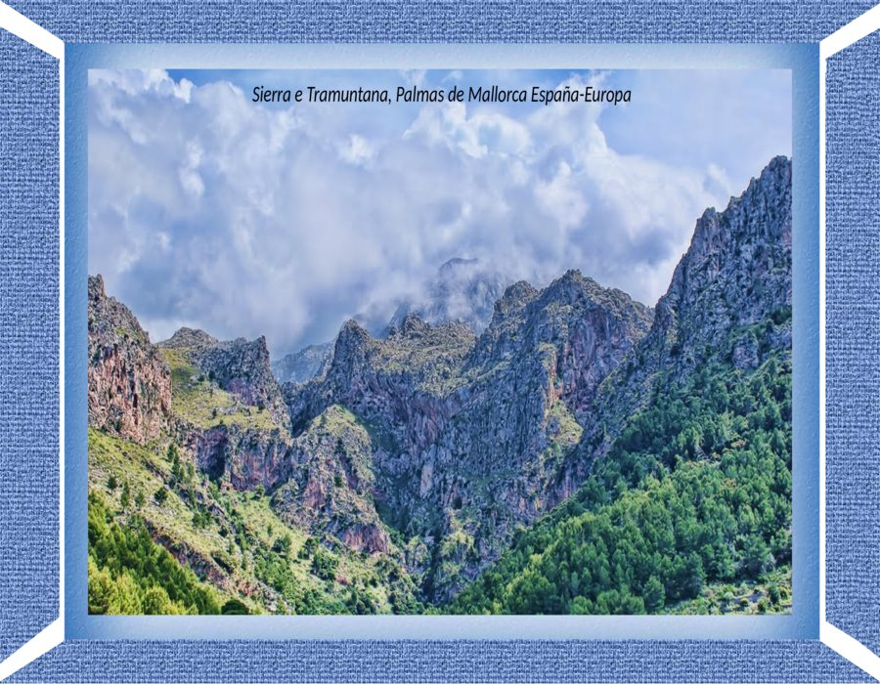

Slide 32
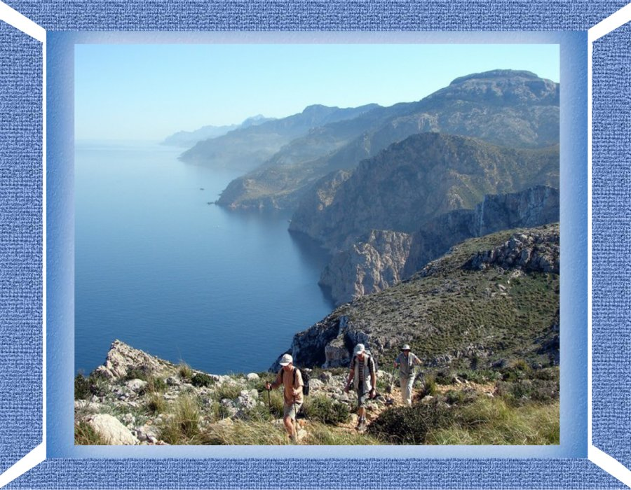

Slide 33
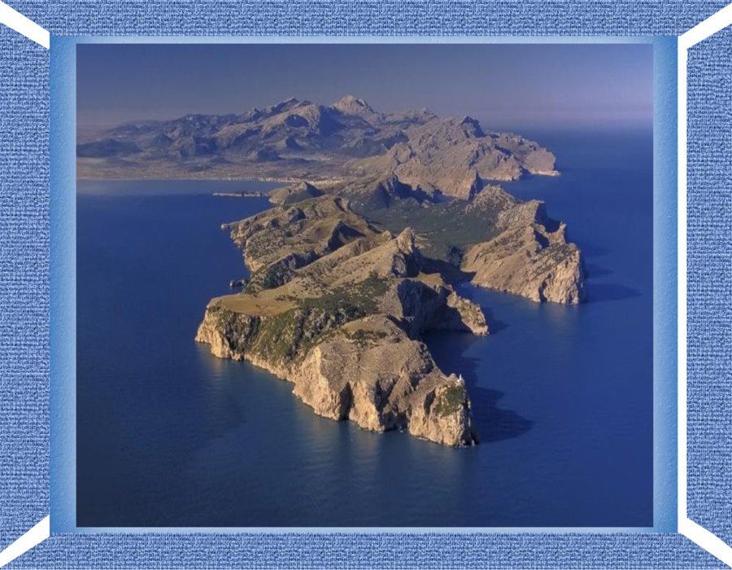

Slide 34
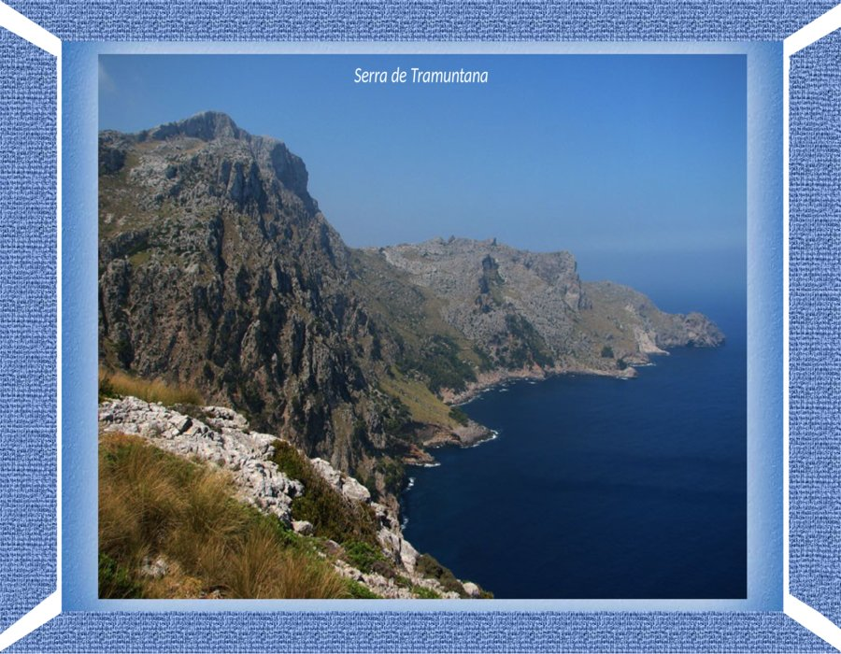

Slide 35
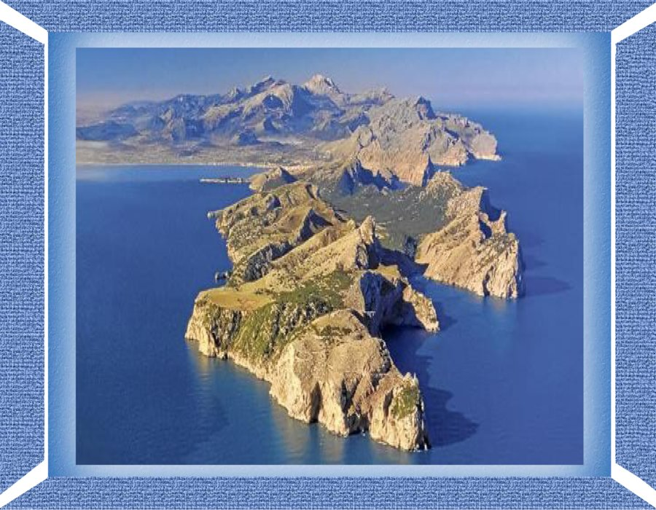

Slide 36
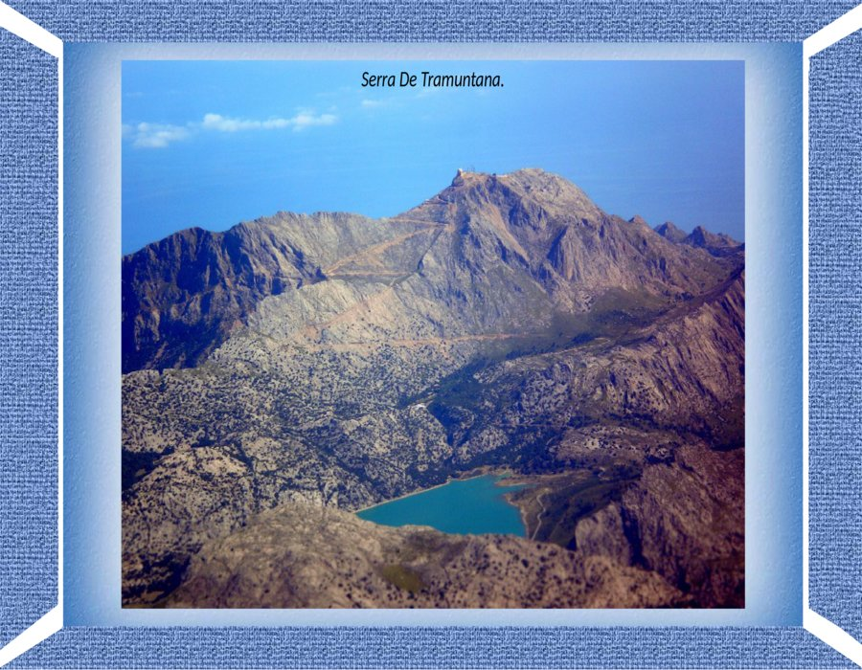

Slide 37
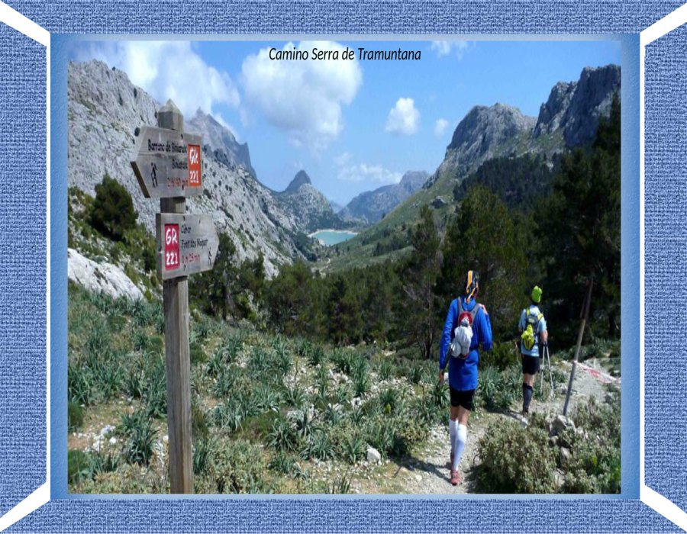

Slide 38
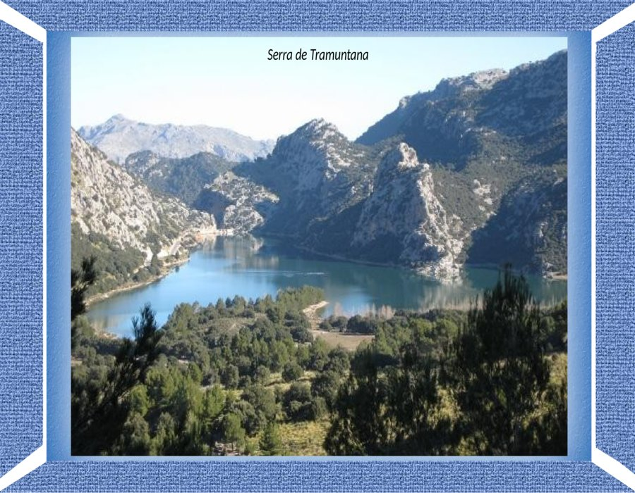

Slide 39
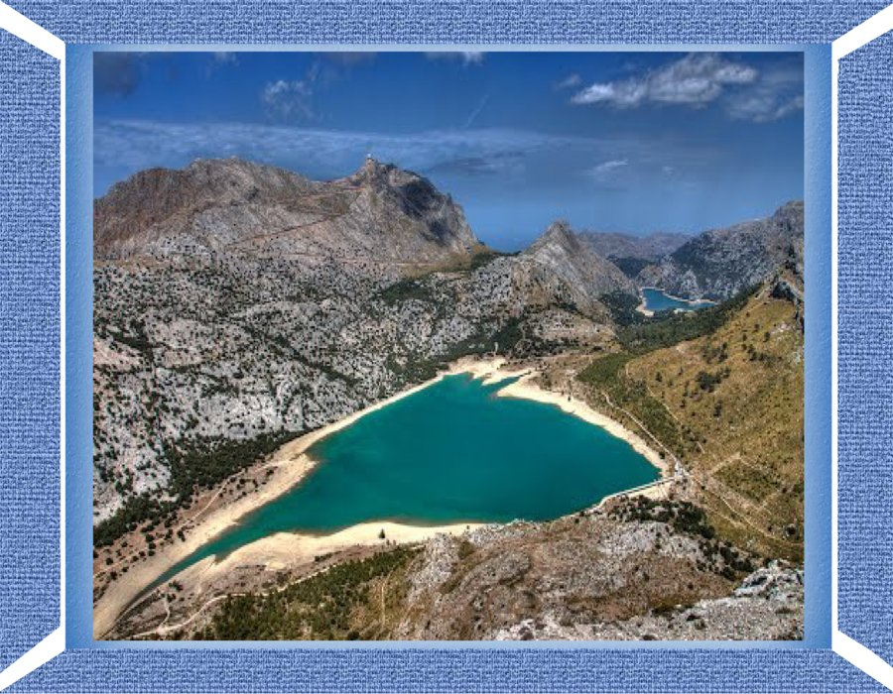

Slide 40
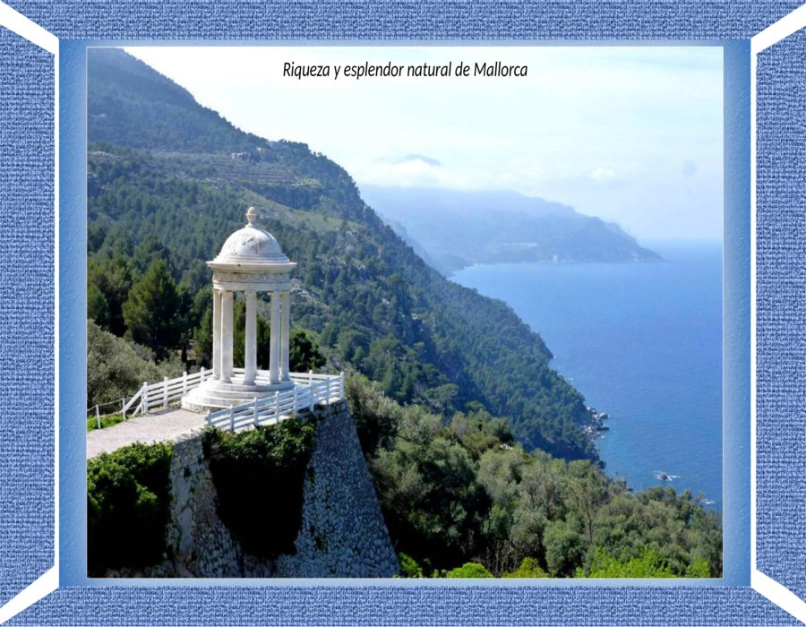

Slide 41
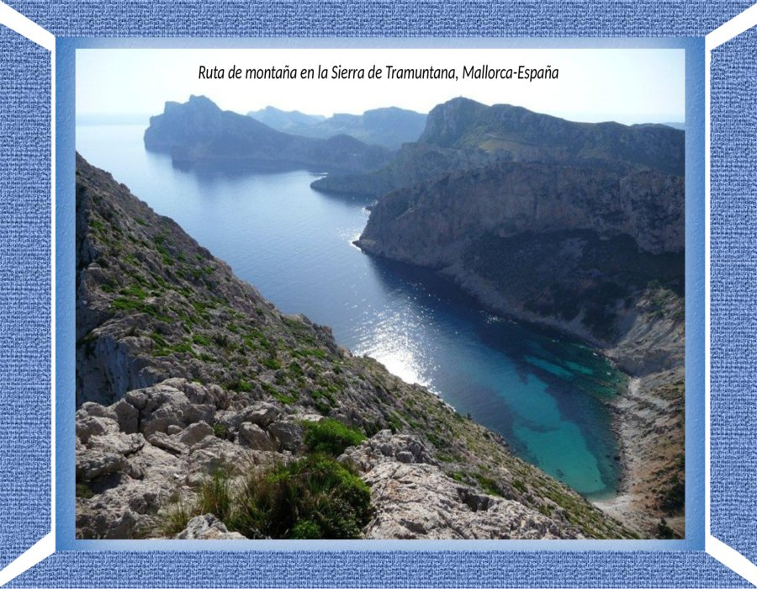

Slide 42
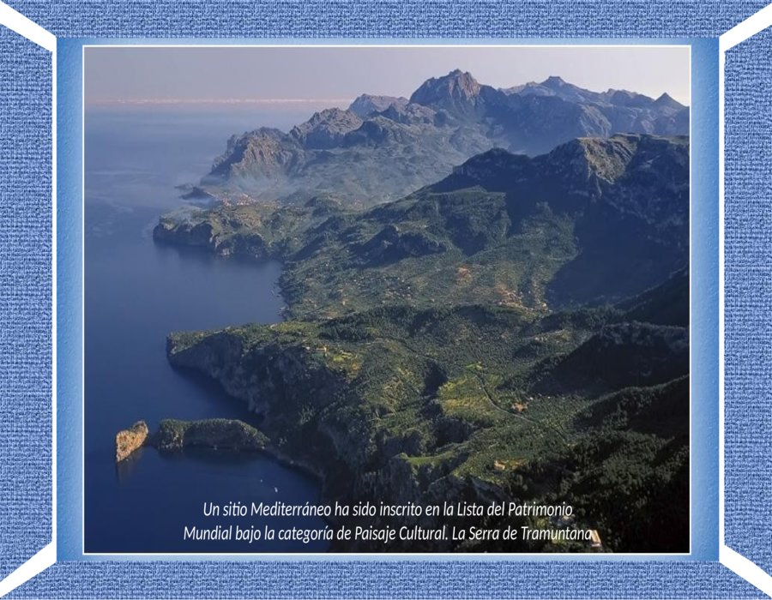

Slide 43


Slide 44
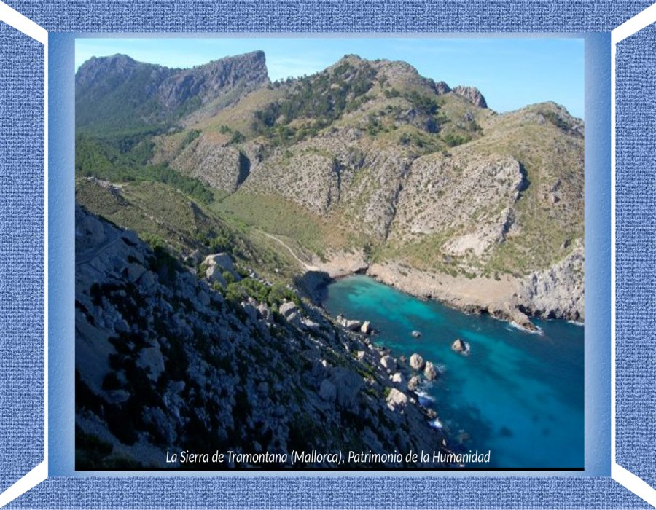

Slide 45
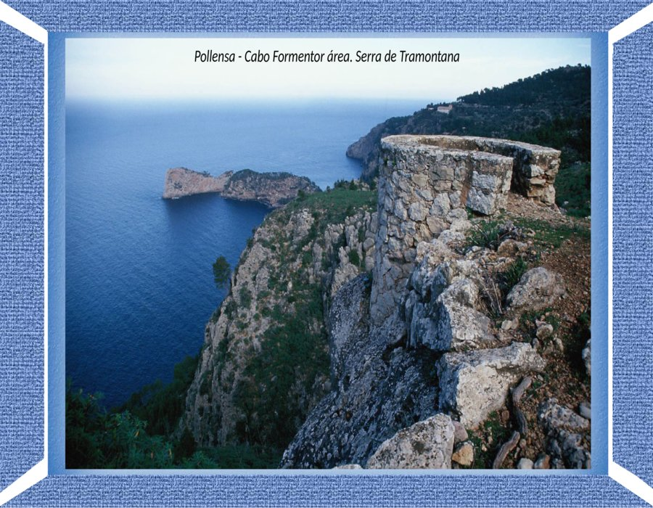

Slide 46


Slide 47
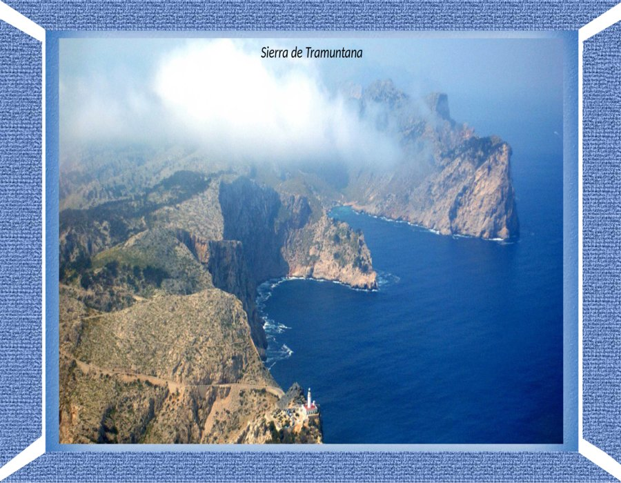

Slide 48
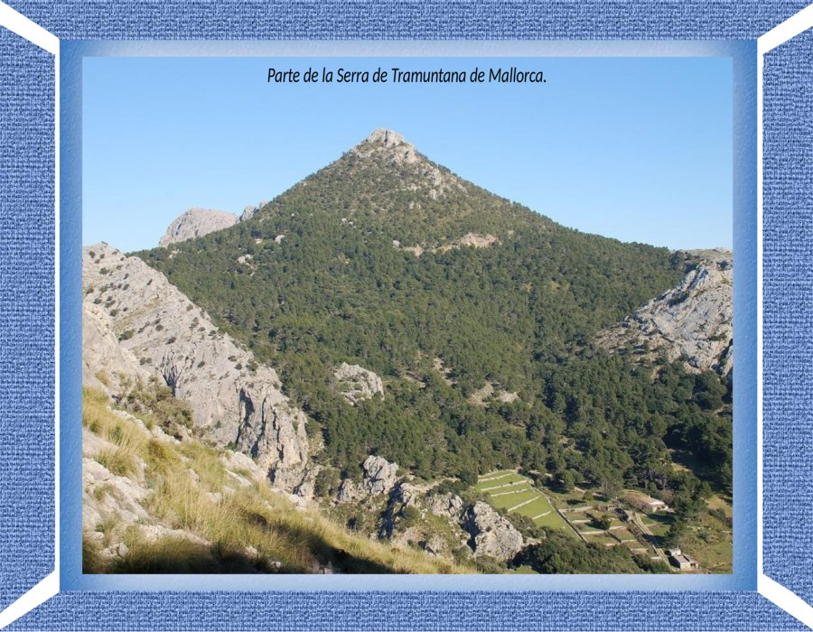

Slide 49
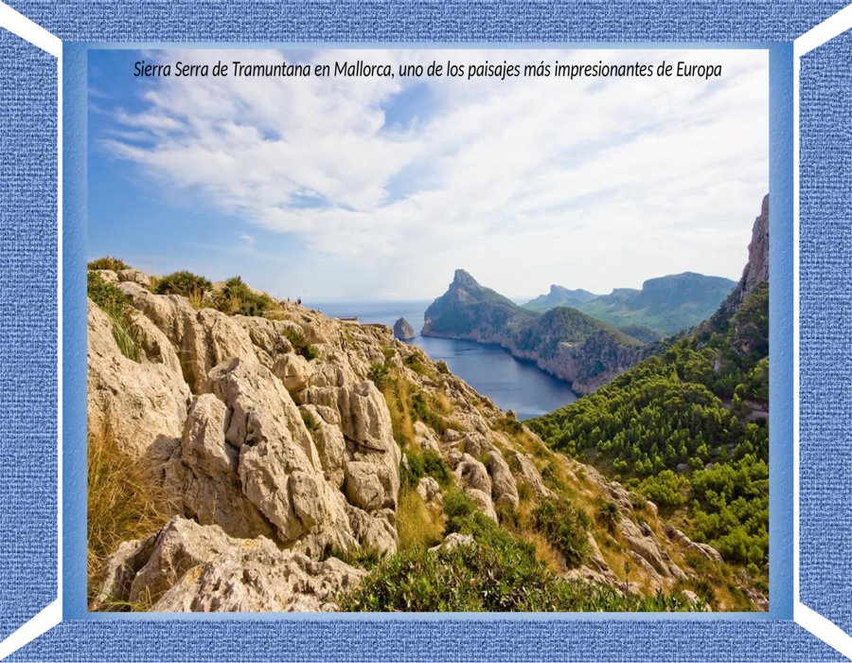

Slide 50
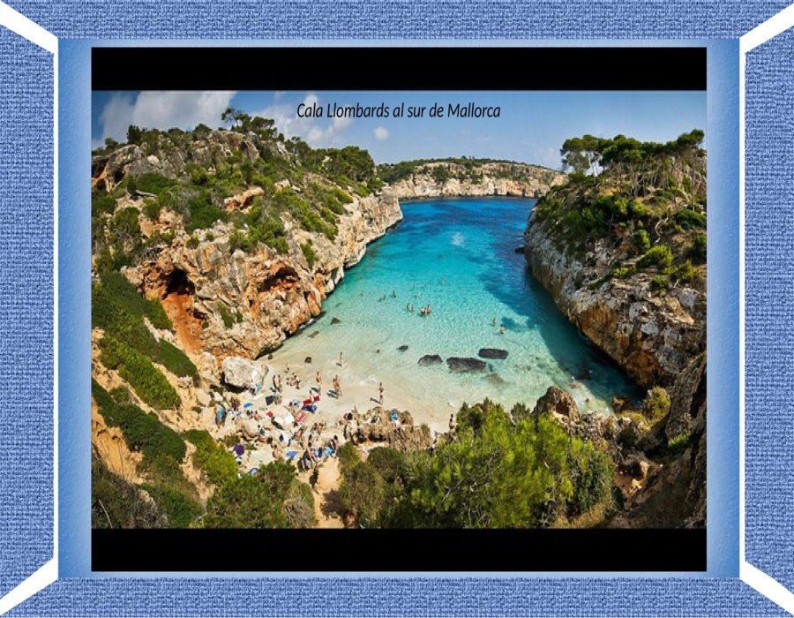

Slide 51
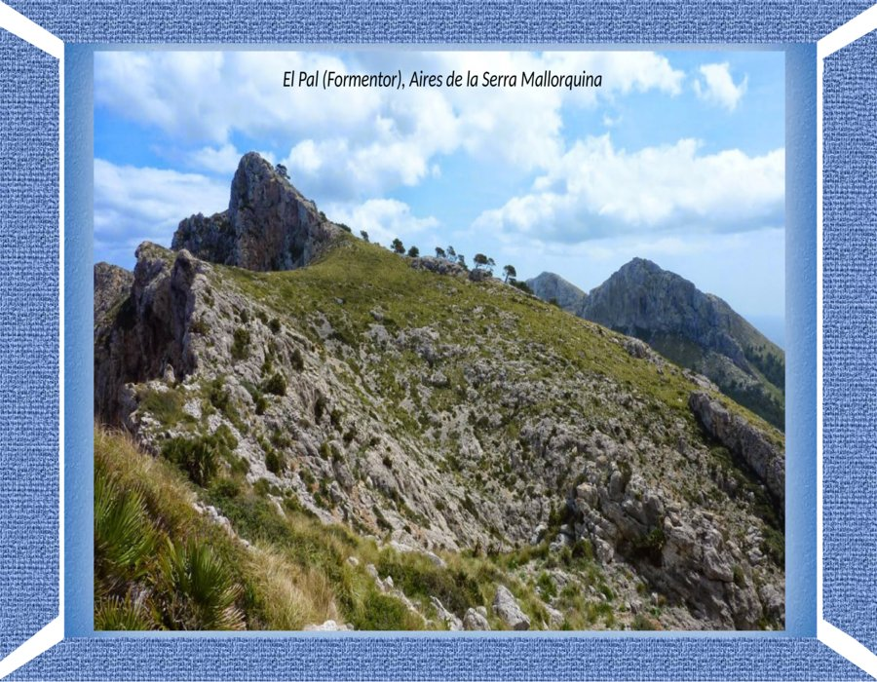

Slide 52
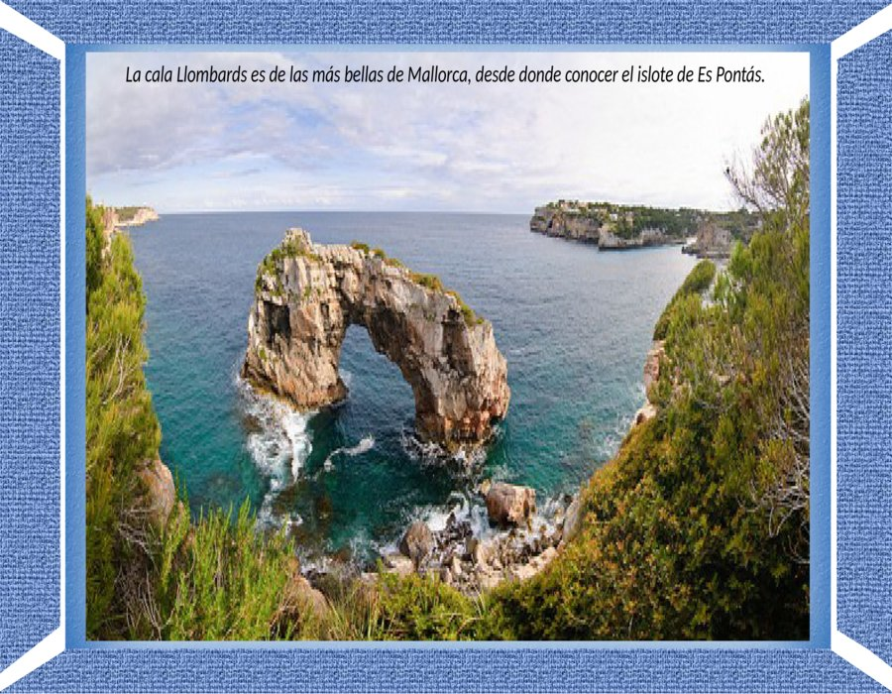

Slide 53
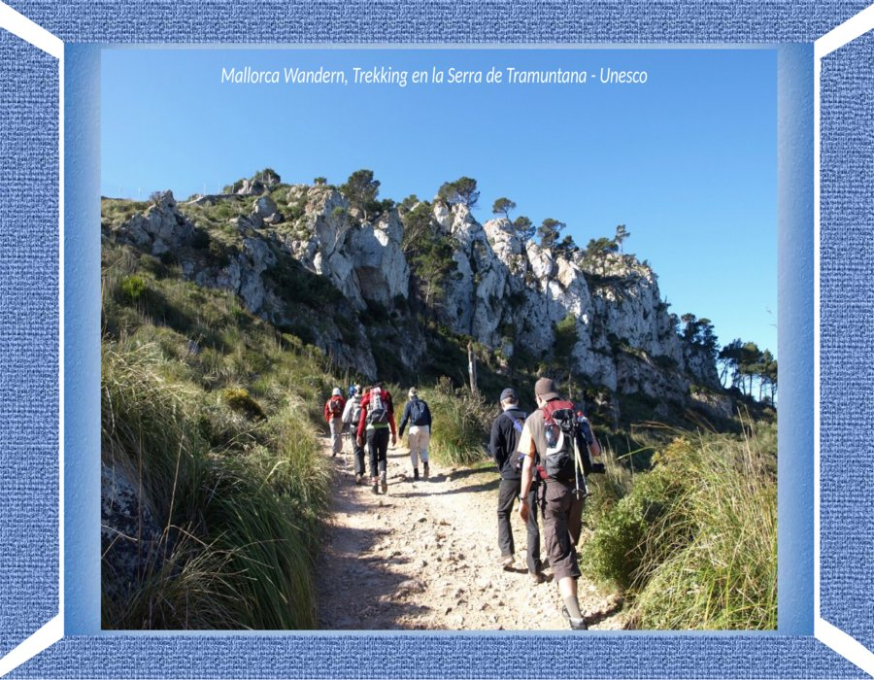

Slide 54


Slide 55


Slide 56


Slide 57


Slide 58


Slide 59


Slide 60


Slide 61


Slide 62


Slide 63


Slide 64


Slide 65


Slide 66


Slide 67


Slide 68


Slide 69


Slide 70


Slide 71


Slide 72


Slide 73







¿Te ha gustado?
Puedes ver más entrando
Aquí
Además puedes recibir powerpoints en tu correo electrónico suscribiéndote aquí:

